Slide 1

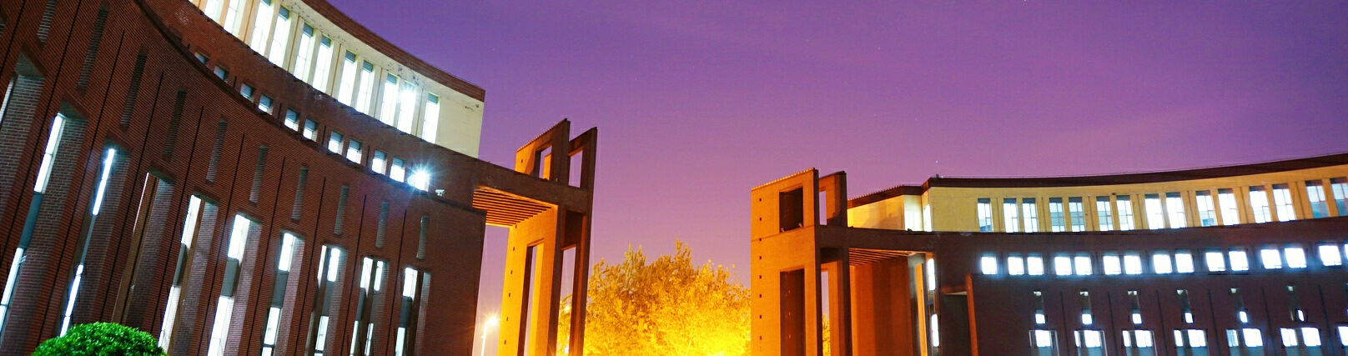
项目汇报
咖啡液萃取与超声杀菌
工艺及装备设计研究设备
Tianjin University of Science ＆ Technology
项目负责人
理工科负责人
人文社科负责人
汇报日期
苏 杭
宋继田 教授
李金茹 副教授
2026.09.14
尚德尚学尚行 爱国爱校爱人

Slide 2
SECTION
01
项目背景
PROJECT BACKGROUND
国内咖啡消费五年持续增长，咖啡液成为增速领先的细分品类。

Slide 3
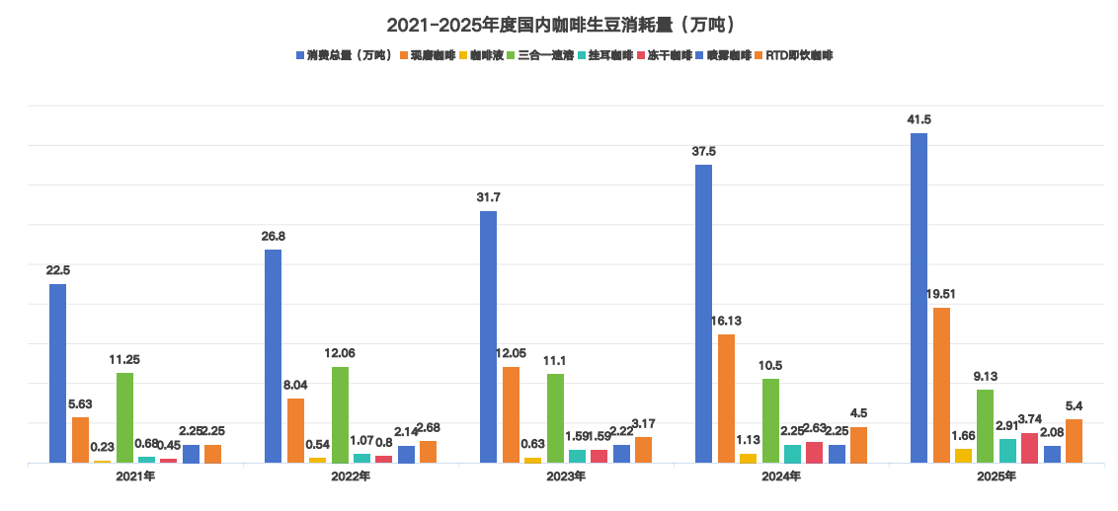
01 / 项目背景 · 市场分析
国内咖啡生豆消耗量五年持续攀升，2025 年达 41.5 万吨
41.5 万吨
2025 年国内咖啡生豆消耗总量
22.5 → 41.5
2021 → 2025 消耗总量（万吨）
+84.44 %
总生豆五年总增长率
2025 年国内咖啡豆生豆消耗量达到 41.5 万吨
天津科技大学 · 咖啡液萃取与超声杀菌工艺及装备设计研究 | 统计区间：2021—2025 年；数值与原图表完全一致
03 / 24

Slide 4
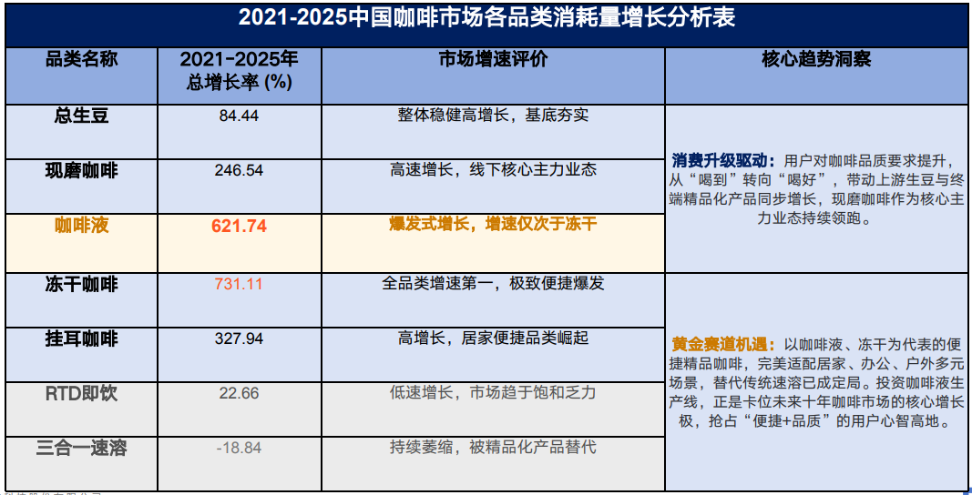
01 / 项目背景 · 市场分析
咖啡液五年增长 621.74%，增速仅次于冻干咖啡
621.74 %
咖啡液 2021—2025 总增长率
731.11 %
冻干咖啡（全品类增速第一）
-18.84 %
三合一速溶（持续萎缩）
2021—2025 年咖啡液增长率达到 621.74%
天津科技大学 · 咖啡液萃取与超声杀菌工艺及装备设计研究 | 统计区间：2021—2025 年；数值与原表格完全一致
04 / 24

Slide 5
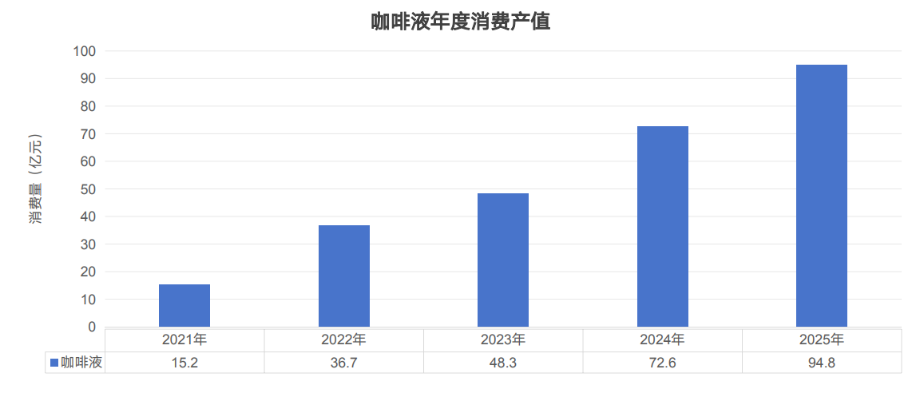
01 / 项目背景 · 市场分析
咖啡液年度消费产值增至 94.8 亿元
94.8 亿元
2025 年咖啡液年度消费产值
15.2 亿元
2021 年基数
连续五年
2021—2025 年逐年递增
截至 2025 年，咖啡液年度消费产值达到 94.8 亿元
天津科技大学 · 咖啡液萃取与超声杀菌工艺及装备设计研究 | 统计区间：2021—2025 年；数值与原图表完全一致
05 / 24

Slide 6
01 / 项目背景 · 市场前景
市场前景
【市场前景】内容待补充 —— 本页仅统一页面框架，未改动内容
天津科技大学 · 咖啡液萃取与超声杀菌工艺及装备设计研究
06 / 24

Slide 7
SECTION
02
行业现状
INDUSTRY STATUS
加工以热杀菌为主，风味损失与高能耗并存，灭菌是关键工序。

Slide 8
02 / 行业现状 · 应用场景
应用场景 · 高峰期大流量人群
【应用场景】内容待补充 —— 本页仅统一页面框架，未改动内容
天津科技大学 · 咖啡液萃取与超声杀菌工艺及装备设计研究
08 / 24

Slide 9
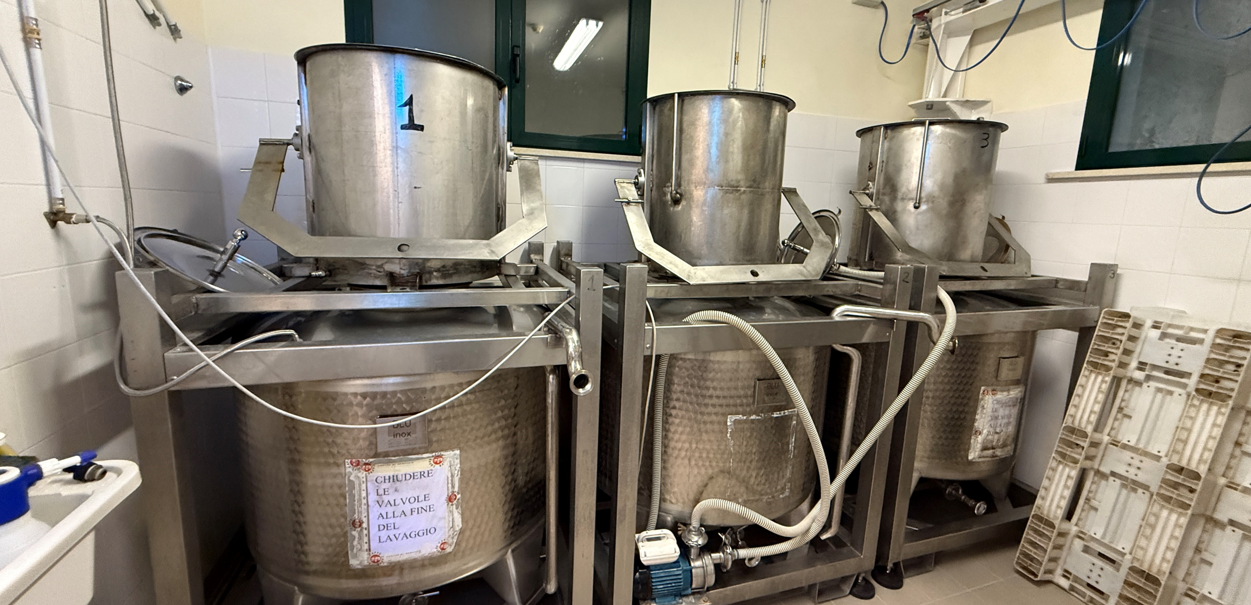
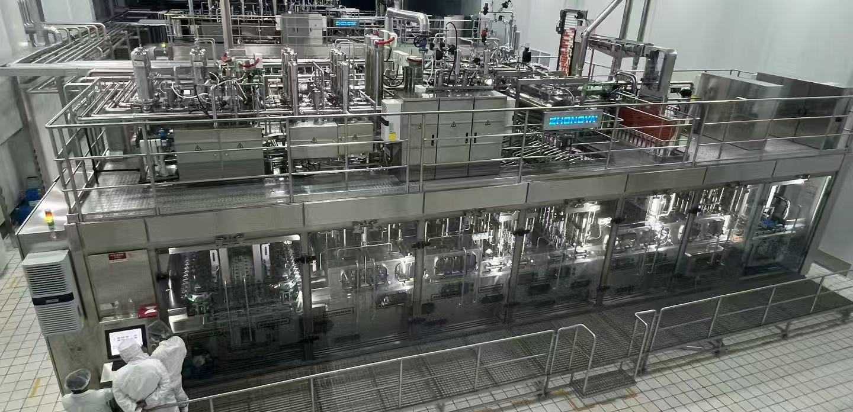
02 / 行业现状 · 产业现状
咖啡液加工路径中，灭菌是决定货架期与品质的关键工序
咖啡行业市场分析 —— 市场萃取与灭菌技术分析
咖啡粉
高温萃取
灭菌
灌装
分散式小批量加工（釜式间歇）
规模化连续加工生产线
咖啡液加工路径：磨粉 → 高温萃取 → 灭菌 → 灌装；其中 灭菌 是决定产品货架期和品质的关键工序
天津科技大学 · 咖啡液萃取与超声杀菌工艺及装备设计研究
09 / 24

Slide 10
02 / 行业现状 · 存在问题
传统热杀菌的代价：风味损失、营养破坏与高能耗
工艺要求 为了延长产品质保期，获得更高的商业价值，需要对产品进行符合国家要求的无菌化消毒处理，同时尽量保存咖啡的风味物质。
巴氏杀菌
UHT 超高温瞬时杀菌
HPP 超高压杀菌
温度 70-90℃
温度 135-150℃
压力 100-1000MPA
特点：风味损失少，质保期短
特点：风味损失多，质保期长
特点：风味损失少、质保期长，成本高
此方法只能将细菌的数量下降至不会引发疾病的水平，不能消灭可以忍受 70°C 以上的细菌孢子，在牛奶中仍然有微生物存在，一旦温度上升至 10°C 或以上，细菌孢子又会变得活跃，细菌加快繁殖使牛奶腐坏，因此需要将牛奶维持在 4-5°C 的低温保存及运输
UHT 的加热时间更短，能够更好地保持风味。即使这样，UHT 处理的温度也足够造成梅纳反应，会改变乳品的风味和色泽。经过 UHT 处理的牛奶储存在无菌容器中，在常温情况下有 6—9 个月的保质期
食品超高压杀菌技术是以水或其他液体介质为传递压力的媒介物质，加在液体中的压力（100～1000MPa），通过介质，以压力作为能量因子，将放在专门密封超高压容器内的食品，在常温或者低温 (低于 100℃) 下对食品加压.
传统咖啡液加工主要为热杀菌技术，包括巴氏杀菌（TP）、高温短时杀菌（HTST）、超高温瞬时杀菌（UHT）等，导致风味损失、营养破坏等问题；同时咖啡液加工为高耗能产业，耗水、耗电、耗气等能耗为发达国家 1.9 倍。
天津科技大学 · 咖啡液萃取与超声杀菌工艺及装备设计研究
10 / 24

Slide 11
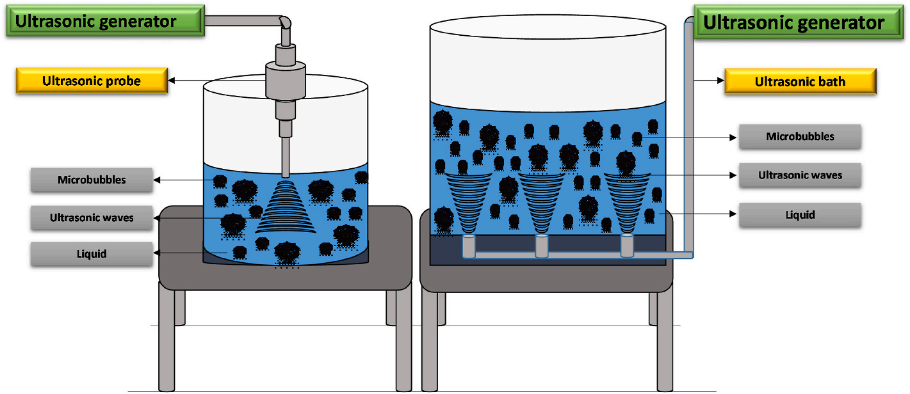

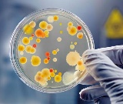
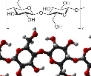
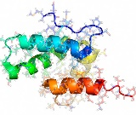
02 / 行业现状 · 解决方法
超声非热辅助杀菌：高效杀菌 ＋ 风味保留
安全 灭活有害微生物
营养 保留原有风味
超声探头式与超声水浴式杀菌作用原理
非热辅助杀菌
空化效应
低温处理
超声波作为非热辅助杀菌技术，顺应国家 “食品洁净”和“最少加工” 的大健康趋势，既能高效杀菌，且能有效保留原有风味。
天津科技大学 · 咖啡液萃取与超声杀菌工艺及装备设计研究
11 / 24

Slide 12
SECTION
03
核心优势
CORE ADVANTAGES
低温超声杀菌叠加多级工艺整合，兼顾风味保留与节能降耗。

Slide 13
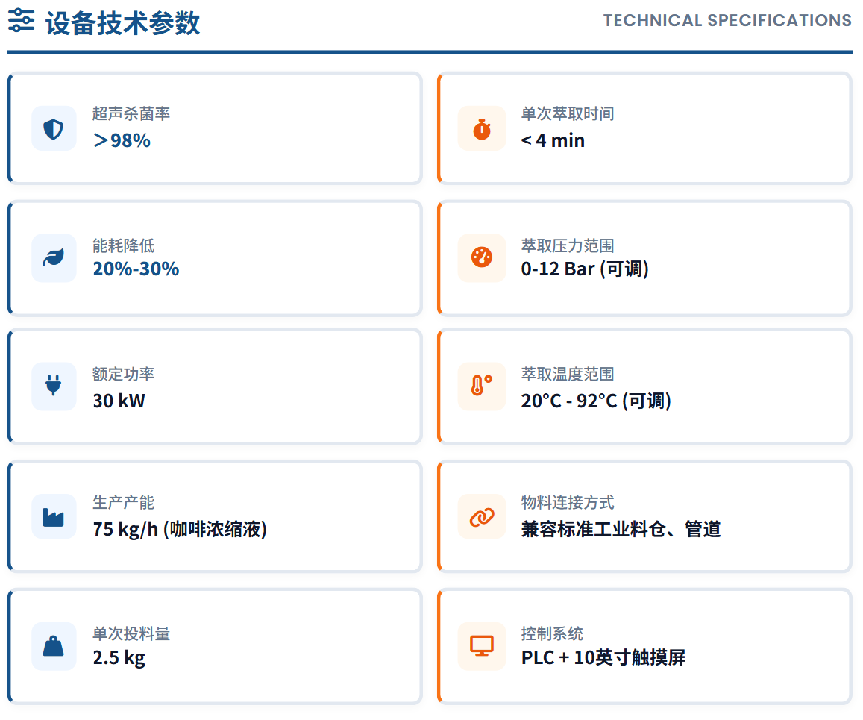
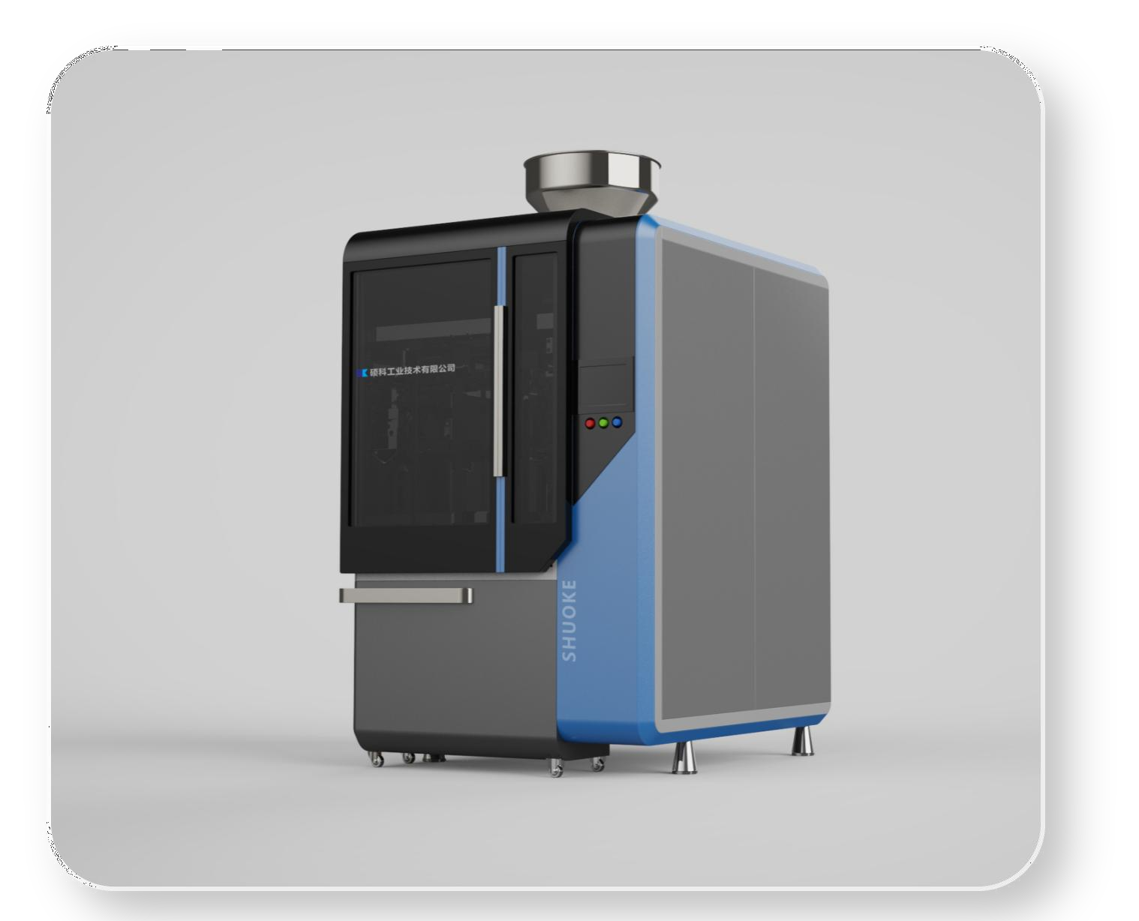
03 / 核心优势 · 产品介绍
产品介绍 · SK-Ⅱ 萃取与超声杀菌一体化装备
产品 SK-Ⅱ
产品模型图
天津科技大学 · 咖啡液萃取与超声杀菌工艺及装备设计研究
13 / 24

Slide 14
03 / 核心优势 · 竞品分析
竞品分析
【竞品分析】内容待补充 —— 本页仅统一页面框架，未改动内容
天津科技大学 · 咖啡液萃取与超声杀菌工艺及装备设计研究
14 / 24

Slide 15
03 / 核心优势 · 竞品分析
竞品分析
【竞品分析】内容待补充 —— 本页仅统一页面框架，未改动内容
天津科技大学 · 咖啡液萃取与超声杀菌工艺及装备设计研究
15 / 24

Slide 16
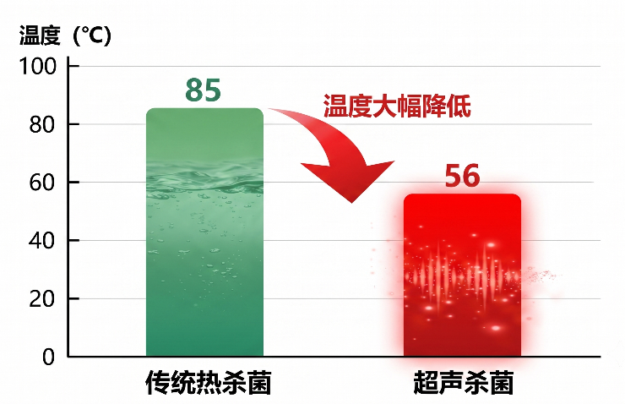
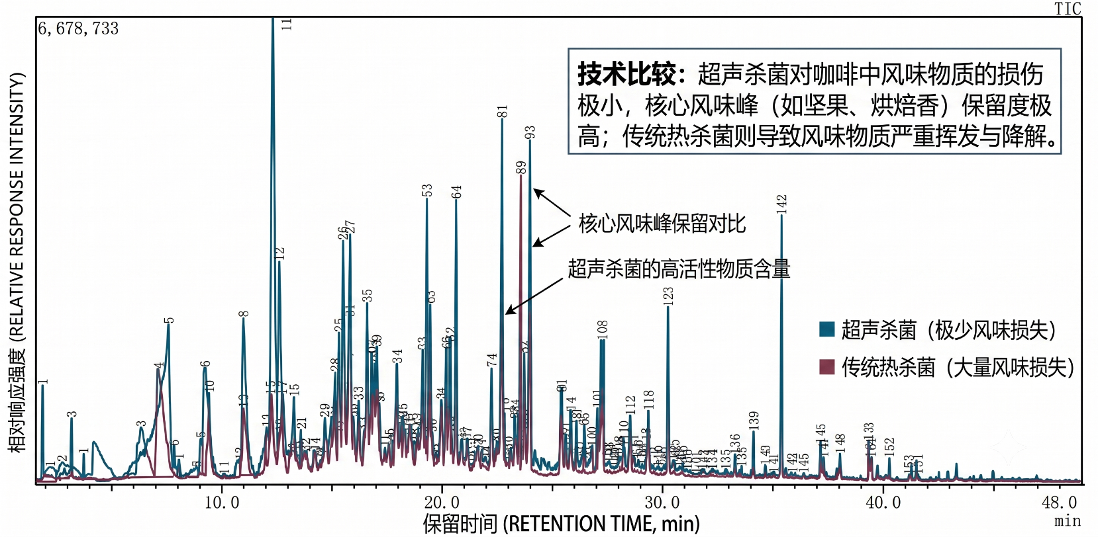
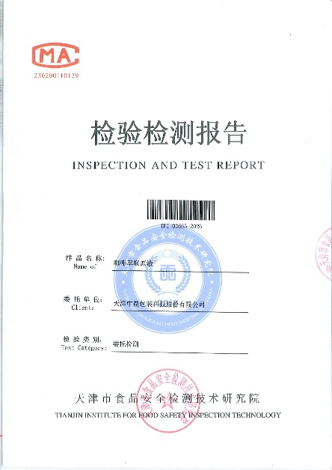
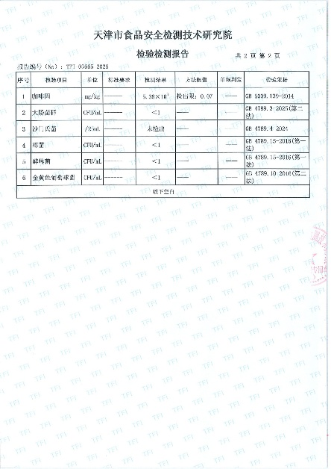
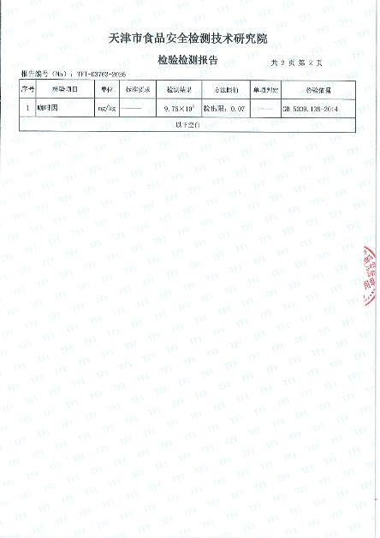
03 / 核心优势 · 核心技术 1
核心技术 1 · 杀菌温度低，风味保留度好
突破传统热杀菌限制，实现低温高效灭菌
超声杀菌技术通过物理能场作用，破坏微生物细胞结构，降低杀菌温度，实现高效杀菌。在 56℃ 低温条件下达到良好杀菌效果，同时显著降低风味物质损失，提升产品品质，实现营养、香气及口感的有效保留。
风味物质总离子流色谱对照（超声杀菌 / 传统热杀菌）
杀菌温度对照：85℃ → 56℃
第三方检验检测报告
天津市食品安全检测技术研究院
天津科技大学 · 咖啡液萃取与超声杀菌工艺及装备设计研究
16 / 24

Slide 17
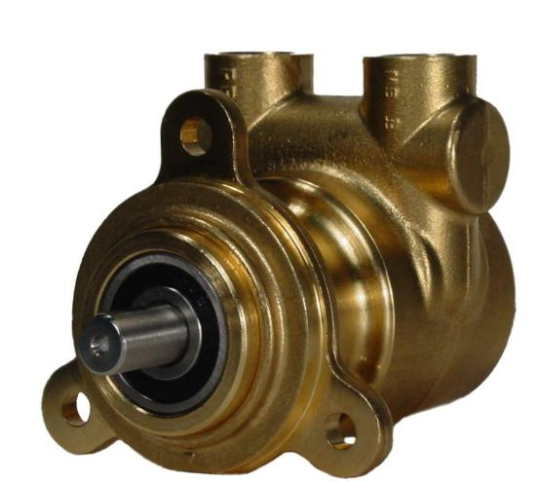
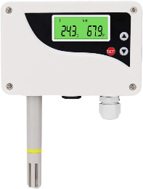
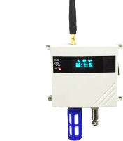
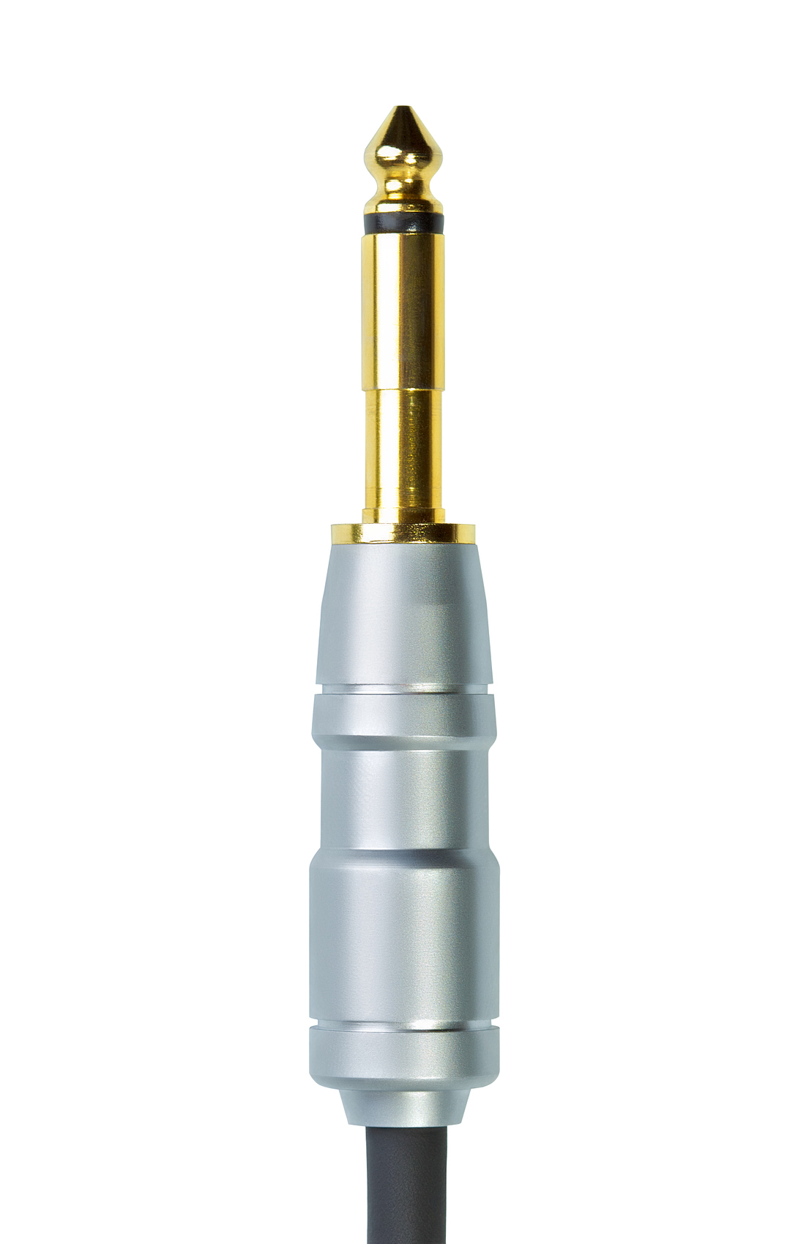
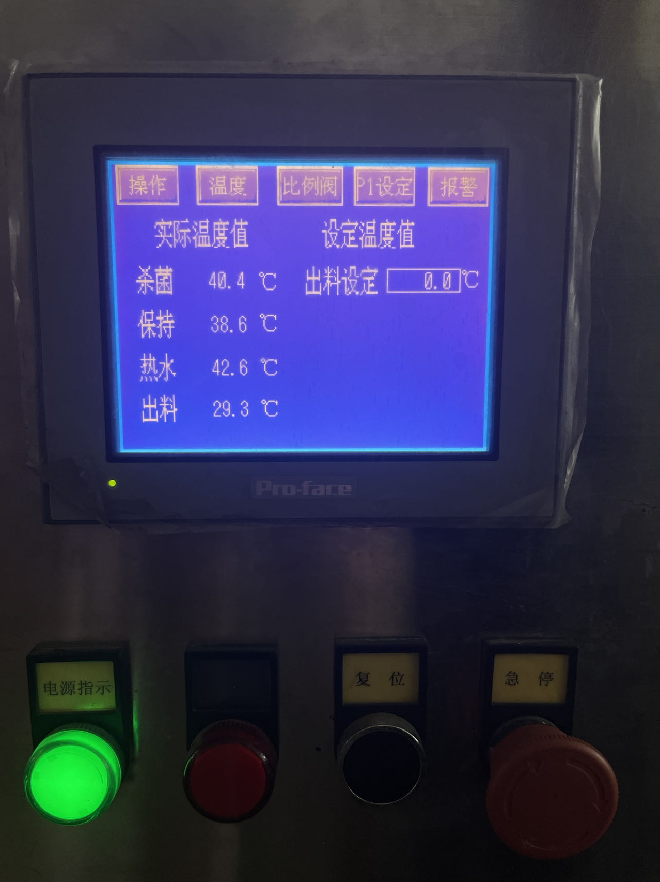
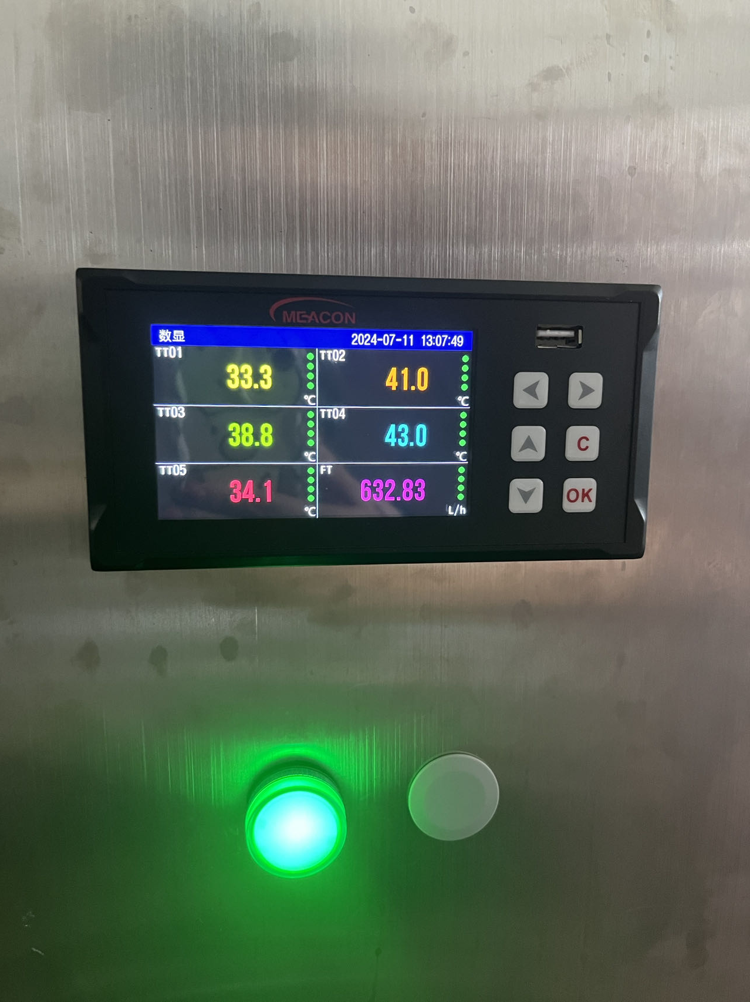

03 / 核心优势 · 核心技术 2
核心技术 2 · 多级工艺整合实现节能降耗
工艺协同 高效萃取 ＋ 低温超声杀菌，实现低温高效处理，大幅降低传统热杀菌与萃取的高能耗
智能匹配 传感闭环 ＋ PLC 精准调控，实现按需供能与动态匹配，综合降低运行能耗 20%~30%
工业级萃取泵
温度、流量传感系统
高效萃取
传感闭环
超声杀菌系统
PLC 管控系统
低温超声杀菌
技术集成
精准调控
天津科技大学 · 咖啡液萃取与超声杀菌工艺及装备设计研究
17 / 24

Slide 18
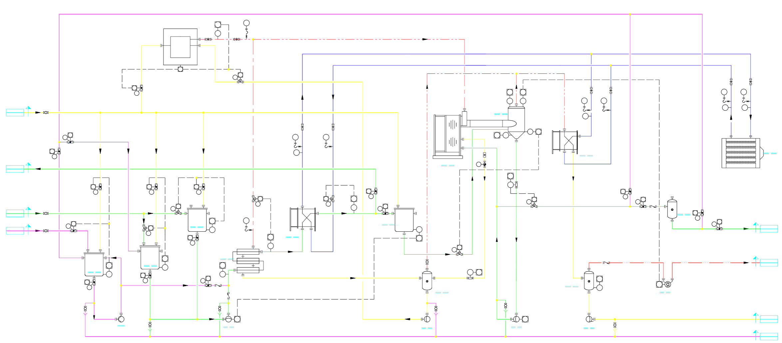
03 / 核心优势 · 核心技术 3
核心技术 3 · 萃取与超声杀菌一体化装备
本装备将萃取混合与超声空化灭菌两大核心技术集于一体，采用全封闭管道化连续作业模式，实现物料萃取与杀菌工艺的连续化闭环运行，在有效保留物料原有品质的同时大幅降低系统综合能耗。
萃取 — 超声杀菌一体化工艺流程图
天津科技大学 · 咖啡液萃取与超声杀菌工艺及装备设计研究
18 / 24

Slide 19
SECTION
04
团队成员
OUR TEAM
机械与能源动力方向研究生团队，双负责人跨学科指导。

Slide 20
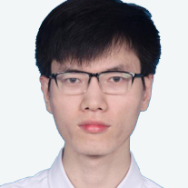
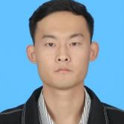
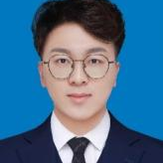
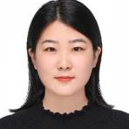
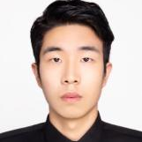
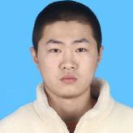
04 / 团队成员
研究生团队 · 机械 ＋ 能源动力交叉配置
苏 杭
袁祎晨
雷国豪
项目负责人
能源动力专业研究生
机械工程专业研究生
机械工程专业研究生
获第十七届“挑战杯”天津科技大学大学生课外学术科技作品竞赛市赛一等奖；获天津市知识产权创新创业发明与设计大赛“超声联合杀菌装置”校赛一等奖
获“初级工程师”证书；曾参加多项学科知识比赛；曾获国家电网北方客服中心优秀见习生。
曾获第一届天津市节能减排社会实践与科技竞赛市赛三等奖；熟练运用各类办公软件。
李丽梅
张善槟
马建斌
机械专业博士生
能源动力专业研究生
能源动力专业研究生
发表论文 6 篇，授权发明专利 9 篇
获天津科技大学第一届校友创新创业大赛学生组二等奖
获天津科技大学第一届校友创新创业大赛学生组二等奖
天津科技大学 · 咖啡液萃取与超声杀菌工艺及装备设计研究
20 / 24

Slide 21
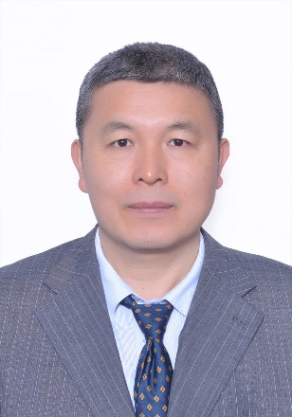
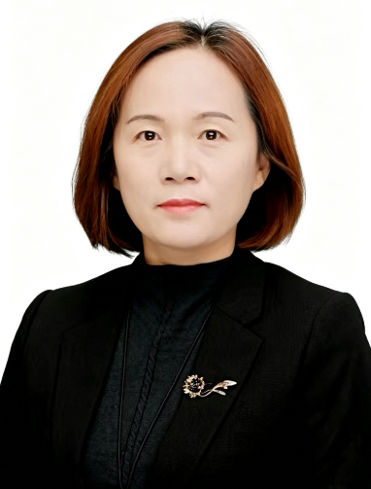
04 / 团队成员
指导教师 · 理工 ＋ 人文社科双负责人
宋继田
理工科负责人
天津科技大学教授；博士生导师；全国蒸发结晶学组专家
天津市轻工工程学会副理事长，天津市节能协会专家组成员，发表学术论文 90 余篇，主持完成省部级和横向科研项目 20 余项，申请并授权专利近 50 项。荣获 2019 年天津市专利优秀奖；获第三届中国创新挑战赛（宁夏）优胜奖（一等奖）。
李金茹
人文社科负责人
天津科技大学副教授；硕士生导师
天津市无形资产研究会理事，承担、参与多项各级科研课题，发表论文 20 余篇，出版专著 1 部，主编出版等多部教材。撰写的教学案例入选中国专业学位案例库，并荣获中国专业学位案例中心优秀案例。擅长案例教学，承担多项学校研究生案例教学教改项目，注重校企合作。
天津科技大学 · 咖啡液萃取与超声杀菌工艺及装备设计研究
21 / 24

Slide 22
SECTION
05
未来规划
ROADMAP
2026—2028 三步走：中试运行、一体化装备、技术更新。

Slide 23
05 / 未来规划
三年三步走 · 从天津到华北再到全国
扩张路径 天津 → 华北 → 全国
更新产品技术
· 完成咖啡萃取杀菌的“交钥匙”工程
一体化设备开发
· 开发出萃取、超声低温杀菌一体化装备
· 树立企业品牌 做行业先行者
成立公司
· 打开市场积累技术经验
· 将“萃取＋超声杀菌”落到实处进行中试运行
全国
华北
天津
2026 年
2027 年
2028 年
天津科技大学 · 咖啡液萃取与超声杀菌工艺及装备设计研究
23 / 24

Slide 24
感谢各位专家聆听
THANKS
咖啡液萃取与超声杀菌工艺及装备设计研究设备
天津科技大学 · 2026.09.14

